Slide 1
Сфагнум (Sphagnum)

Slide 2
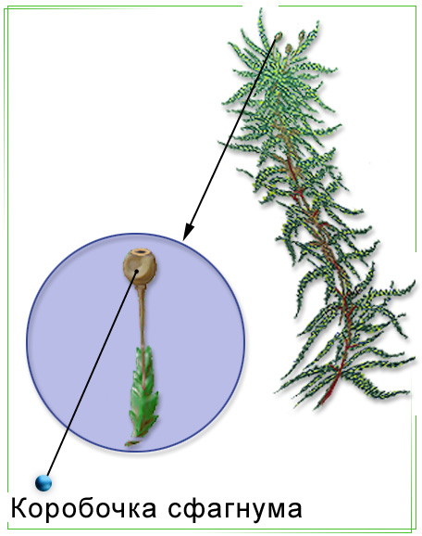
Строение мха сфагнума
Сфагнум — многолетнее растение с сильно ветвящимся стеблем. Стебель и ветви покрыты мелкими светло-зелеными листьями. На вершине стебля развивается коробочка со спорами. Ризоидов нет. Стебли плотно прилегают к друг другу, образуя сплошной ковер.

Slide 3
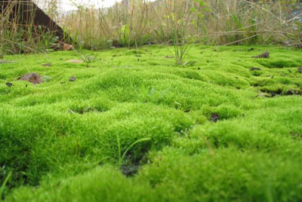

Slide 4
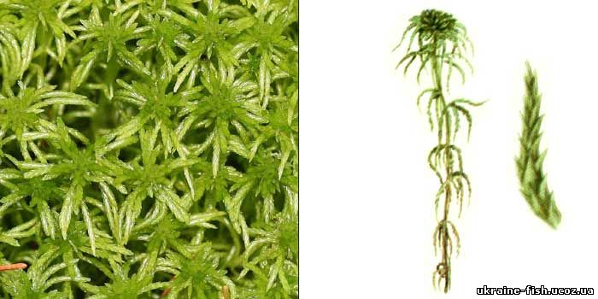
Общий вид

Slide 5
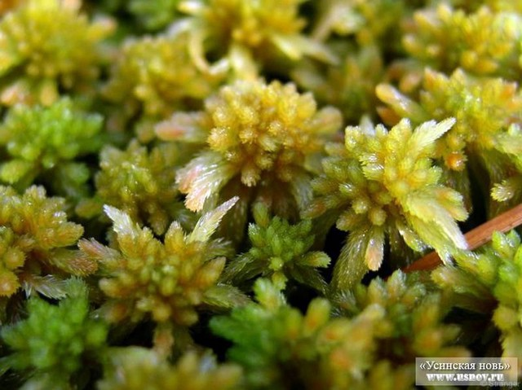

Slide 6
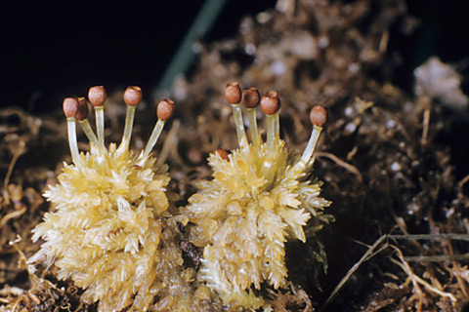

Slide 7
На болотах встречается другой мох — сфагнум, который называют торфяным мхом. Мох сфагнум называют также белым мхом, так как после высыхания он приобретает белую окраску.

Slide 8
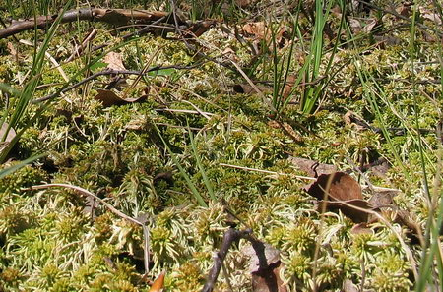

Slide 9
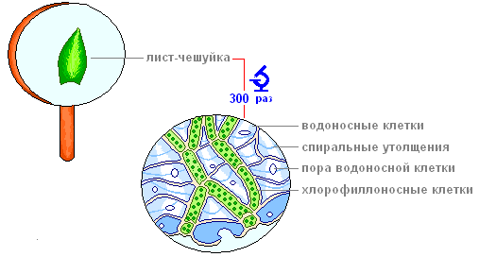
Строение листа

Slide 10
Строение листа

Slide 11
Размножение сфагнума(однополое растение)
Молодое раст. – муж. и жен. гаметы – сперматозоиды и яйцеклетка – при наличии воды соединяются – зигота – спорофит – споры – протонема – почки – гаметофит (листостебельное растение)

Slide 13
Значение мхов в природе и жизни человека
Закисание и заболачивание почв;
Заменитель ваты (бактерицидное свойство);
Образование торфа:
Топливо;
Удобрения;
Сырье для промышленности.

Slide 14
Спасибо за внимание!))

